Slide 1
Форма №12
СВЕДЕНИЯ О ЧИСЛЕ ЗАБОЛЕВАНИЙ,
ЗАРЕГИСТРИРОВАННЫХ У ПАЦИЕНТОВ,
ПРОЖИВАЮЩИХ В РАЙОНЕ ОБСЛУЖИВАНИЯ
МЕДИЦИНСКОЙ ОРГАНИЗАЦИИ за 2023 год

Slide 2
Форма федерального статистического наблюдения № 12 «Сведения о числе заболеваний, зарегистрированных у пациентов, проживающих в районе обслуживания медицинской организации», составляется всеми медицинскими организациями, входящие в номенклатуру медицинских организаций, оказывающие медицинскую помощь в амбулаторных условиях (приказ Минздрава России от 6 августа 2013 г. № 529н «Об утверждении номенклатуры медицинских организаций», в соответствии с приказом от 21 июля 2016 года № 355 «Об утверждении статистического инструментария для организации Министерством здравоохранения Российской Федерации федерального статистического наблюдения в сфере охраны здоровья» Федеральной службы государственной статистики и формируется на основании сведений о пациентах с 01 января по 31 декабря 2023 года
Организация, имеющая в своем составе подразделения, оказывающие медицинскую
помощь в амбулаторных условиях и ведущая только консультативный прием,
составляет форму по соответствующим строкам лишь в том случае, если в данной
организации у пациентов не только выявляются эти заболевания, но и осуществляется
их лечение, а также и диспансерное наблюдение за пациентами.
В отчет по форме 12 включаются сведения об общем числе зарегистрированных в данном учреждении у пациентов заболеваний и о больных с заболеваниями, по поводу
которых осуществляется диспансеризация.
Заболевания зубов включают в форму только в том случае, если больной подлежит дис-
пансерному наблюдению.

Slide 3
Форма 12 собирается в двух разрезах:
00 – заболеваемость всего населения субъекта РФ
01 – заболеваемость сельского населения
субъекта РФ

Slide 4
Форма 12 формируется по 8 разделам:
Дети (0-14 лет включительно) - 1000, 1001, 1002, 1003, 1004, 1100.
Дети первых трех лет жизни – 1500 (дети в возрасте от 0 до 3 лет 11 месяцев 29 дней) 1600 (детей первого года жизни от 0 до 11 месяцев 29 дней), 1601, 1650, 1700, 1800, 1900.
Дети (15-17 лет включительно) - 2000, 2001, 2003, 2004, 2100.
Взрослые (18 лет и более) - 3000, 3002, 3003, 3004, 3005, 3100.
Взрослые старше трудоспособного возраста (с 55 лет у женщин и 60 лет у мужчин) - 4000, 4001, 4003, 4004, 4100.
Взрослые трудоспособного возраста (с 18 лет до 55 лет у женщин и до 60 лет у мужчин) – 4500, 4501, 4503, 4504, 4550.
Все население – 4601, 4603, 4604.
Диспансеризация студентов высших учебных заведений – 5000, 5100.

Slide 5
В форму включают один раз в год сведения об основном, фоновом, конкурирующем и сопутствующем заболеваниях. Пациенты, имеющие два и более заболевания, показываются по соответствующим строкам по числу выявленных и зарегистрированных заболеваний. Сведения об осложнениях основного и других заболеваний, сведения о подозрение на заболевание в форму не включают. Закрещенные графоклетки не заполняются. Сведения о заболеваниях, выявленных у больных, поступивших в стационар, минуя полик- линику, следует включать в отчёт на общих основаниях. Талон амбулаторного пациента может быть заполнен в стационаре и передан в поликлинику, либо заполнен в поликлинике на основании выписки из карты стационарного больного.
Регистрация заболеваний осуществляется по году рождения. Если в отчетном году ребенку исполняется 15 лет (с 1 января – по 31 декабря), то он считается подростком; 18 лет – взрослым, т.е. переход из одной возрастной группы в
другую производится на начало года в не зависимости от того, когда у ребёнка или подростка день рождения. При этом вся их ранее известная заболеваемость показывается в графе 4 – всего, и только вновь выявленная в текущем году в
первичной заболеваемости (графы 9 и 11 у подростков, графа 9 у взрослых)
соответствующих таблиц. Переход в другую возрастную группу не входит в
графу 14.

Slide 6
Заполнение формы 12

Slide 7
Графа 3.1.1 Таблицы 1000, 2000 + гр.3.2.1(юноши), 4000, 4500 – осуществляется перенос из предыдущего года (состояло под диспансерным наблюдением (гр.15)). Эти графы закрыты для корректировки. Графа 3.1 – для заполнения. Таблицы 1000, 2000 + гр.3.2(юноши), 4000,4500. гр.3.2 ≤ гр.3.1 Графа 4 Таблицы 1000, 1500, 2000 + гр.7 (юноши), 4000, 4500 – заболевания, зарегистрированные у пациентов впервые в жизни и повторно. гр.7 ≤ гр.4 Рассчитывается по формуле только в таблице 1000 и 1500. Поэтому необходимо расписать по возрастам всех деток, для корректного отображения суммы. В остальных таблицах – для самостоятельного заполнения. Здесь показываем все выявленные заболевания за 2021 год + + состоящие на Д-учете с прошлого года – переходящие по возрастной категории + прибывшие + +ранее стоящие на Д-учете в другом ЛПУ. гр.4 ≥ гр.3.1 + гр.9

Slide 8
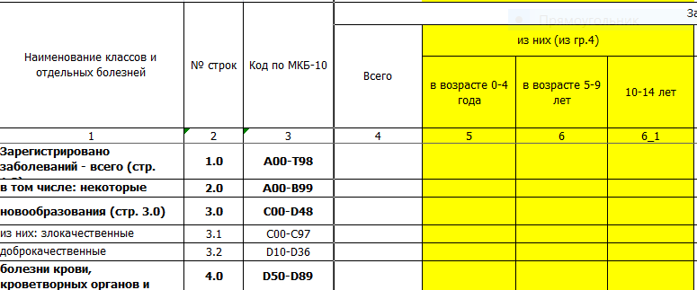
Дети ( 1000) Графы – 5 (в возрасте 0-4 года), 6 (в возрасте 5-9 лет), 6.1 (10-14 лет) в таблице 1000 подразделяют заболевания по возрастным группам.

Slide 9
Дети (1500) В таблице 1500 ( дети первых 3 лет жизни) идет разбивка детей по возрасту по всем графам!!! * в таблице 1500 идет автоматический подсчет только графы 4.

Slide 10
Графа 8 –взято по Д-наблюдение. Рассчитывается по формуле. В текущем году посетили МО (гр.3.1) + взято под диспансерное наблюдение из числа впервые выявленных (гр. 10)) гр.8 = гр.3.1 + гр.10 Таким образом получается: Таблица 1000 (Графа 15 за 2020 г) – (переходные дети в подростки) + (впервые взятые на Д-учет в текущем году) + (вновь прибывшие) + (ранее стоящие на Д-учете «оторвавшиеся» и кому диагноз был ранее установлен, но на Д-учете не состоял) = графа 8. Таблица 2000 (Графа 15 за 2020 г) – (переходные подростки во взрослые) + (впервые взятые на Д-учет в текущем году) + (вновь прибывшие) + (ранее стоящие на Д-учете «оторвавшиеся» и кому диагноз был ранее установлен, но на Д-учете не состоял) + (переходные из детей, таблицы 1000) = графа 8. Таблица 3000 (Графа 15 за 2020 г) + (впервые взятые на Д-учет в текущем году) + (вновь прибывшие) + (ранее стоящие на Д-учете «оторвавшиеся» и кому диагноз был ранее установлен, но на Д-учете не состоял) + (переходные из подростков, таблицы 2000) = графа 8.

Slide 11
Графа 9 – с впервые в жизни установленным диагнозом. Заболевания, зарегистрированные у пациентов впервые в жизни , из графы 4. гр.9 ≤ гр.4 Графа 10 - взятые в течение года под диспансерное наблюдение из заболеваний с впервые в жизни установленным диагнозом, из графы 9. гр.10 ≤ гр.9 Графа 11 - впервые в жизни установленный диагноз, выявленный при профосмотре, из графы 9. Графа 12 - впервые в жизни установленный диагноз, выявленный при диспансеризации, из графы 9. гр. 11 + гр. 12 ≤ гр. 9 При заполнении граф 11 и 12 ОБРАТИТЬ ОСОБОЕ ВНИМАНИЕ на выявленные острые заболевания при профосмотре и диспансеризации * По 1000 и 2000 таблицам не забывайте сверяться с планом-графиком на 2023 год диспансеризации детей-сирот. * Необходимо помнить о целевых показателях по детству. В отчете за 2023 год число взятых под диспансерное наблюдение детей с впервые выявленными заболеваниями должно быть не менее: 85% по классам эндокринной системы и кровообращению, по пищеварению, болезням костно-мышечной системы и соединительной ткани, болезням глаза и его придаточного аппарата не менее 70%. .

Slide 12
Графа 14 – снято с диспансерного наблюдения (по всем причинам: выздоровление, смерть, переезд на другое место жительства и др.) Графа 15 – состоит под диспансерным наблюдением на конец отчетного года. гр. 15 = гр. 8 – гр. 14 Графы 7,13,16 - в таблице 2000 – сведения о юношах. В итоге выходит что: гр.4-гр.8≥гр.9-гр.10

Slide 13
Таблицы: 1001, 1002, 1003, 1004 1601, 1650, 1700, 1800, 1900 2001, 2003, 2004, 3002, 3003, 3004 3005, 4001, 4003, 4004 1100,2100,3100,4100 заполняются в соответствии с требованиями по заполнению формы 12

Slide 14
Данные таблицы 1500 (дети до 3 лет) не могут быть
больше таблицы 1000 гр. 5 ( дети от 0 – 4)
Данные таблицы 4000 не могу быть больше таблицы 3000
Не забывайте о проведение контроля после
заполнения формы (внутриформенного, межформенного, межгодового)

Slide 15
Таблицы 2500, 3000, 4600 ведут сбор автоматическим подсчетом.

Slide 16
Изменения в форме 12 за 2022 год

Slide 17
Добавлены новые строки: (таб. 1000,2000,2500,3000,4000,4500,4600)
врожденные аномалии (пороки развития), деформации и хромосомные нарушения | 18.0 | Q00-Q99
из них: врожденные аномалии развития нервной системы | 18.1 | Q00-Q07
------------------------------- | ------- | ---------------
Прочие врожденные аномалии | 18.10
расщелина губы и неба (заячья губа и волчья пасть | 18.10.1 | Q35-Q37
хромосомные аномалии, не классифицированные других рубриках | 18.10.2 | Q90-Q99

Slide 18
Добавлены новые строки: (таб. 1000,2000,2500,3000,4000,4500,4600)
Болезни органов пищеварения | 12.0 | K00-K92
из них: язва желудка и двенадцатиперстной кишки | 12.1 | K25-K26
------------------- | ------------------- | ----------------
неинфекционный энтерит и колит | 12.4 | K50-K52
из них: болезнь Крона | 12.4.1 | К50
Язвенный колит | 12.4.2 | К51
стр.12.4 ≥ стр.12.4.1 + стр.12.4.2

Slide 19
Добавлены новые строки: (таб. 1000,2000,2500,3000,4000,4500,4600)
болезни системы кровообращения | 10.0 | I00-I99
из них: острая ревматическая лихорадка | 10.1 | I00-I02
-------------- | ------------ | -------------
из строки 10.0 - хроническая сердечная недостаточность, вне зависимости от причины | 10.10
Данные по строке 10.10 вытекают из общей строки по
болезням системы кровообращения и никаких увязок не имеют.

Slide 20
Некоторые корректировки таблицы:
Таблица 1000:
открыта к заполнению ячейка «выявлено при профосмотре» (стр.8.12.1 слепота обоих глаз)
Открыты к заполнению ячейки «выявлено при профосмотре» ( стр.9.4.1 кондуктивная потеря слуха двусторонняя и 9.4.2 нейросенсорная потеря слуха двусторонняя)
* эти заболевания могут выявить на проформотре только детей 1-го года жизни.

Slide 21
Некоторые корректировки таблицы:
Таблицы: 2000, 4000, 4500 закрыты ячейки:
заболеваемость с впервые в жизни по строкам 5.10 – 5.15 (фенилкетонурия , нарушения обмена галактозы (галактоземия), нарушения обмена глюкозаминогликанов (мукополисахаридозы), муковисцидоз ). Такие заболевания выявляются на ранних сроках, поэтому в таблицах подростки и взрослые не могут классифицироваться как впервые выявленные.
заболеваемость с впервые в жизни по строке 8.4 (хориоретинальное воспаление). Так как заболевание подлежит выявлению еще в перинатальном периоде.
заболеваемость с впервые в жизни по строкам 18.1 – 18.10.2 (врожденные аномалии, деформации и хромосомные нарушения). Пороки развития выявляются еще в раннем детстве.

Slide 22
Добавлены новые графы:
(1004, 2004, 4004, 3004)
Число лиц с болезнями системы кровообращения, взятых под диспансерное наблюдение (стр. 10.0, гр.8) | из них снято с Д-наблюдения | из них (из гр.2) умерло | из них (из гр.3) умерло от болезней системы кровообращения
1 | 2 | 3 | 4
гр.1 ≥ гр.2 ≥ гр.3 ≥ гр.4

Slide 23
Добавлена новая вкладка
Число взрослых пациентов, находившихся в отчетном году под диспансерным наблюдением по поводу перенесенного острого нарушения мозгового кровообращения, инфаркта миокарда, а также которым были выполнены аортокоронарное шунтирование, ангиопластика коронарных артерий со стентированием и катетерная абляция по поводу сердечно-сосудистых заболеваний, за исключением лиц, имеющих право на получение социальной услуги в виде обеспечения лекарственными препаратами в соответствии с Федеральным законом от 17.07.1999 года №178 «О государственной социальной помощи» | из них число взрослых пациентов, находившихся в отчетном году под диспансерным наблюдением по поводу перенесенного острого нарушения мозгового кровообращения, инфаркта миокарда, а также которым были выполнены аортокоронарное шунтирование, ангиопластика коронарных артерий со стентированием и катетерная абляция по поводу сердечно-сосудистых заболеваний и бесплатно получавших необходимые лекарственные препараты в амбулаторных условиях, за исключением лиц, имеющих право на социальную помощь
1 | 2

Slide 24
Таблица 3005 заполняется следующим образом: В графу 1 включаются все взрослые пациенты из числа физических лиц с болезнями системы кровообращения, состоявших под диспансерным наблюдением в отчетном году (таблица 3004, графа 1), перенесшие острое нарушение мозгового кровообращения, инфаркт миокарда, а также которым выполнены аортокоронарное шунтирование, ангиопластика коронарных артерий со стентированием, катетерная абляция по поводу сердечно-сосудистых заболеваний, у которых с даты постановки диагноза и (или) выполнения хирургического вмешательства прошло менее 2 лет, за исключением лиц, имеющих право на получение социальной услуги в виде обеспечения лекарственными препаратами в соответствии с Федеральным законом от 17.07.1999 годом №178«О государственной социальной помощи». Внимание! Срок в два года отсчитывается от последнего сердечно-сосудистого события. В графу 2 включаются все взрослые пациенты из графы 1, получившие в отчетном году лекарственные препараты, т.е. которым были выписаны рецепты, по перечню, утвержденному Министерством здравоохранения Российской Федерации, в амбулаторных условиях в рамках федерального проекта «Борьба с сердечно-сосудистыми заболеваниями». Внимание! Пациенты высокого риска, получившие в отчетном году лекарственные препараты (которым были выписаны рецепты), включаются в графу 2 однократно, независимо от кратности (периодичности) получения рецептов в отчетном году.

Slide 25
Некоторые острые заболевания и состояния (например: острый отит, острый миокардит, острые респираторные инфекции верхних и нижних дыхательных путей, грипп, а также травмы, за исключением последствий и др.) регистрируются столько раз, сколько они возникают в течение отчетного года. При этом графа 4 должна быть равна графе 9 по соответствующим строкам таблиц 1000, 1500, 2000, 3000 и 4000. На начало года по данным строкам 0. графа 4 = графе 9 9.2.1, 10.1, 10.4.1.1, 10.4.2, 10.4.3, 10.4.4, 10.5.1, 10.5.2, 10.5.3, 10.6.1, 10.6.2, 10.6.3, 10.6.4, 10.6.7, 11.1, 11.1.1, 11.1.2, 11.2, 11.3, 11.4, 17.0 По строке 20.0 может быть неравенство на коды Т90-Т98, больных вибрационной болезнью (др.профзаболевания) и больных получающих лечение по травме больше года. Возможно неравенство, которое требует письменного пояснения 2.1, 2.2, 7.1, 7.1.1, 7.1.2, 12.9.1

Slide 26
Класс 1. Некоторые инфекционные и паразитарные болезни. А00-И99 Класс 2. Новообразования. C00-D48 Класс 3. Болезни крови, кроветворных органов и отдельные нарушения, вовлекающие иммунный механизм. D50-D89 Строка 4.2 включает в себя коды D65-D69 и включает в себя тромбоцитопении, тромбоцитопатии, аллергический васкулит (код D69.X). Класс 4. Болезни эндокринной системы, расстройства питания и нарушения обмена веществ. Е00-Е90 Гиперплазия щитовидной железы шифруется кодом – E04.0. Отставание в физическом развитии кодируют по эндокринной патологии–E45. Строки 5.4, 5.15 у взрослых и подростков диагноз «Гипофизарный нанизм, Гипопитуитаризм юношеский» - всегда учитывается с «-», так как первично диагноз устанавливается еще в детском возрасте (код – Е23.0). Причины возникновения нанизма (карликовости) могут быть различны, соответственно и кодировать его нужно по-разному. Пример: гипопитуитаризм вызванный лекарственными средствами – Е23.; гипопитуитаризм, обусловленный гипофизэктомией – Е89.3, гипопитуитаризм, обусловленный гормонально неактивной аденомой гипофиза – Е23.6.

Slide 27
Класс 5. Психические расстройства и расстройства поведения. F00-F99 графы 4, 9, 15 формы 12 равны соответствующим графам и строкам форм 10, 11, 36, 37 (за минусом диагнозов со*) и с обязательным движением диспансерной группы графа 8 – графа 14 = графа 15 F00* Деменция при болезни Альцгеймера (G30.-+) F02* Деменция при других болезнях, классифицированных в других рубриках G30 Болезнь Альцгеймера G30.1 Поздняя болезнь Альцгеймера G30.8 Другие формы болезни Альцгеймера G30.9 Болезнь Альцгеймера неуточненная G20 Болезнь Паркинсона Неврологические заболевания показываются по строчке 7.0, по строке 6.0 не показываются

Slide 28
Строка 7.0. Вегетативные расстройства, которые проявляются в нарушении регуляции сердечнососудистой, дыхательной и др. систем организма, могут быть синдромом таких заболеваний, как: гипертоническая болезнь, хроническая ишемическая болезнь сердца, эндокринные нарушения и т.д. В этом случае учету подлежит основное заболевание. Расстройства вегетативной нервной системы кодируются G90.8, соматоформная дисфункция вегетативной нервной системы F45.3 (диагноз ставит психиатр). Строки 7.6 и 7.9 всегда больше суммы подстрочников. У взрослых в строку 7.9 должны быть включены последствия травм, ОНМК в виде парезов, параличей (письмо МЗиСР РФ от 26 апреля 2011 г. №14-9/10/2-4150).

Slide 29
Преходящие транзиторные церебральные ишемические приступы [атаки] и родственные синдромы (ТИА). G45 Нарушение здоровья, относящееся к группе эпизодические и пароксизмальные расстройства. Транзиторные ишемические атаки расцениваются врачами как предупредительный сигнал возникновения острого ишемического инсульта. Этиология. Хотя ТИА часто обусловлены атеросклерозом и эссенциальной артериальной гипертензией, возможны и другие состояния, включая кардиогенную эмболию, расслоение артериальной стенки, фибромиодисплазию, гематологические заболевания, мигрень, судорожные припадки, опухоль и субдуральную гематому. Клиническая картина Условно к пароксизмальным расстройствам можно отнести все заболевания нервной системы, проявляющиеся в виде приступов (пароксизмов) – это мигренозные атаки (приступообразные мучительные головные боли, начинающиеся в одной половине головы), и обмороки, возникающие при различных других болезнях, и внезапно развивающиеся головокружения при болезни или синдроме Меньера, и т.н. диэнцефальные кризы или панические атаки (вегетативные приступы, сопровождающиеся повышением артериального давления, учащением пульса, страхом, выраженным беспокойством), и собственно эпилептические приступы, которые могут протекать как с судорогами - так и без них, как с потерей сознания - так и без нее.

Slide 30
Строка 8.0 в графе «диспансерные» показываются: миопия и гиперметропия средней и высокой степени, паралитическое и не аккомадационное косоглазие, сложный астигматизм... Миопия и гиперметропия лёгкой степени, аккомадационный астигматизм, спазм аккомодации и др. показываются только по графам «всего и впервые». В строке 8.3 и 8.8 показывать катаракту и глаукому только приобретенные (врожденные соответственно показать по классу Q). Строка 8.12 включает в себя слепоту на один глаз Класс 8. Болезни уха и сосцевидного отростка. Н60-Н95 Строка 9.4 – включать врожденную глухоту (код H90.X), одностороннюю и смешанную тугоухость. Таким образом, она должна быть больше суммы своих подстрочников.

Slide 31
Класс 9. Болезни системы кровообращения. I00-I99 Пациенты с острой ревматической лихорадкой наблюдаются в течение 3-х месяцев, поэтому в графе 15 таблиц 1000, 2000, 3000 и 4000 показывают только тех пациентов, которые заболели в четвертом квартале отчетного года. Графа 4 таблиц 1000, 2000, 3000 и 4000 должна быть равна графе 9 по строке 10.1. Если заболевание перешло в хроническую форму, то пациента по строке 10.1 с учета снимают, а по строке 10.2 берут на учет, как впервые выявленное хроническое заболевание. Строка 10.2 (хронические ревматические болезни сердца) Если было обострение заболевания, то учитывается по строке 10.1, а в строку 10.2 не включается (регистрируется с (+)). Вторичные гипертензии не учитываются в форме 12. Статталон не заполняется, а кодируется основное заболевание. Пример: церебральный атеросклероз с вторичной гипертензией – I67.2; или церебральный атеросклероз и гипертоническая болезнь – 2 талона (I67.2 и I10) разносятся по двум строкам – строка 10.6 и строка 10.3.

Slide 32
Стенокардия (таблицы 2000, 3000 и 4000, строка 10.4.1) регистрируется как самостоятельное заболевание, впервые выявленное – первый раз в жизни (+), а затем – один раз в год со знаком (–). Случаи приступов стенокардии при атеросклеротической болезни сердца как самостоятельные заболевания не регистрируются. Графы 4 и 9 не равны. Строка 10.4.1.1 – I20.0 – НЕСТАБИЛЬНАЯ СТЕНОКАРДИЯ регистрируется раз в год заполняются графы 4 и 9 графа 4 = графе 9 Нестабильная стенокардия – острое состояние (впервые равно всего), Д-наблюдение либо по I25.8 (при переходе в ОИМ), либо по I20 (стр. 10.4.1) – при стабилизации состояния

Slide 33
Пациенты с острыми, повторными инфарктами миокарда острыми нарушениями мозгового кровообращения наблюдаются в течение 28 дней и 30 дней, а затем снимаются с диспансерного учета, поэтому в графе 15 таблиц 2000, 3000 и 4000 отмечают только тех пациентов, которые заболели в декабре текущего года. Строка 10.5 включает пролапс митрального клапана (код I34.1) Строка 10.5.4 включает только идиопатические (самостоятельные) формы заболеваний. Инфаркт миокарда всегда первичный (+), с (-) нет. Сколько инфарктов миокарда в году больной перенёс, столько должно и быть талонов с (+). Строки 10.6.1 – 10.6.4 острое нарушение мозгового кровообращения всегда первичный (+), с (-) нет. Таким образом, гр. 4 всегда равна гр. 9. По диагнозу «Инсульт» больные подлежат диспансерному наблюдению по гр. 15 на протяжении 30 дней от момента начальных проявлений или более в пределах одного эпизода лечения. В дальнейшем диспансерное наблюдение осуществляется по последствиям инсульта – парезы, параличи, энцефалопатия, речевые нарушения и т.д. Строка 10.6.7 код I69 «последствия цереброваскулярных болезней» диагноз используется только в случае смерти пациента. В строке 10.6.7 заполняются графы 4, 9 и они равны. Строка 10.8.2 - не включать флебит портальной вены (K75.1).

Slide 34
Класс 10. Болезни органов дыхания. J00-J99 Пациенты с острыми пневмониями наблюдаются в течение 6 месяцев, а затем снимаются с диспансерного учета, поэтому в графе 15 таблиц 1000, 2000, 3000 и 4000 показываются только те пациенты, которые заболели во втором полугодии. Дети по приказу №725 от 15.06.83г – 12 месяцев. В графе 15 таблицы 1500 показываются дети, которые заболели пневмонией во второй половине первого года жизни.

Slide 35
У детей до 1 года жизни хронических заболеваний быть не должно. Астматический статус – J46.0 – J 46.9 ОРВИ (ОРЗ) – J06.9 Часто болеющие дети шифруются кодами соответствующих заболеваний (пневмония, ОРВИ, острый бронхиты и т.д.) Пневмония - графа 4 = графе 9, графа 8 = графе 10. Разница между выявлено и взято на Д-учет может быть за счет умерших, выбывших Повторно возникающие в течение года острые пневмонии, острая ревматическая лихорадка, острые и повторные инфаркты миокарда, острые нарушения мозгового кровообращения регистрируются как острые (со знаком +). По этим строкам графы 4 и 9 таблиц 1000, 2000, 3000 и 4000 равны.

Slide 36
В форму 12 включаются заболевания, которые подлежат диспансерному наблюдению множественным прогрессирующим кариесом зубов (4 раза в год]; легкой формой парадонтита (1 раз в 6 мес.], тяжелой формой (каждые 3 мес.). Пародонтозом (1 раз в 6 мес. для профилактики осложнений); хроническими гингивитами, стоматитами, хейлитами, глоссальгией (от 2 до 4 раз в год). Одонтогенными невралгиями тройничного и невритами лицевого нервов (от 2 до 4 раз в год). Хроническими остеомиелитами костей лица (2 раза в год). Хроническим одонтогенным воспалением верхнечелюстной пазухи (2 раза в год); хроническим воспалением слюнных желез (2 раза в год). Предраковыми заболеваниями челюстей и полости рта, злокачественными новообразованиями челюстей и полости рта (совместно с онкологами в зависимости от стадии заболевания). Врожденными расщелинами челюстно-лицевой области (2 раза в год). Зубочелюстными аномалиями (2—3 раза в год); врожденными и приобретенными деформациями челюстей (2 раза в год).

Slide 37
Класс 12. Болезни кожи и подкожной клетчатки. L00-L99 Класс 13. Болезни костно-мышечной системы и соединительной ткани. М00-М99 Диспансерному учёту подлежат сколиозы, плоскостопие, остеохондропатии, остеохондроз. Нарушение осанки, плоская стопа, сутулость, вальгусная и варусная деформация стоп наблюдаются по списочному составу и соответственно в графе 15 (диспансерные) не показываются. Нарушение осанки, сутулость – М53.2 Сколиоз – М41 Плоско-вальгусная деформация стопы – М21.0 Плоско-варусная деформация стопы – М21.1 Плоскостопие и плоская стопа – М21.4 Таким образом, плоскостопие включается в строку 14.1, а сколиозы, юношеский остеохондроз в строку 14.3. Нарушение осанки включать в строку 14.0. Остеохондроз у взрослых кодируется M50 – M54 и показывается по строке 14.0 М42.1 Остеохондроз позвоночника у взрослых Остеохондроз позвоночника клинические рекомендации (М48.0, М 54, М50.0, М50.1, М50.2, М50.3, М50.8, М50.9, М51.0, М51.1, М51.2, М51.3, М51.8, М51.9, М53.2) прошу обратить внимание специалистов на более точную формулировку диагнозов при остеохондрозе

Slide 38
Класс 14. Болезни мочеполовой системы. N00-N99 Строка 15.2 (почечная недостаточность) Показывается вся почечная недостаточность, как острая, так и хроническая. При сахарном диабете с почечной недостаточностью, сахарный диабет проходит по строке 5.2, а почечная недостаточность по строке 15.2 и т.д. Аденома простаты – N40 Расстройства менструаций - на (Д) учёт берётся олиго и аменорея 1,2 степени. У девочек до 17 лет эрозия шейки матки (если нет возможности лечить). Строка 15.7 – всегда больше строки 15.7.1. Строка 15.8 - эндометриоз с Д-учёта снимается посмертно или в глубокой менопаузе. Строка 15.9 - расстройства менструаций – на Д-учёт берётся олиго- и аменорея 1, 2 степени. У девочек до 17 лет эрозия шейки матки (если нет возможности лечить). Альгодисменорею в графе «диспансерные» показывать не нужно. Строка 15.10 (т. 3000) – женщины с бесплодием снимаются с учета если они родили, перешагнули детородный возраст, выбыли, умерли.

Slide 39
Класс 15. Беременность, роды и послеродовый период. О00-О99 Включаются случаи акушерской патологии. Данные этой строки должны определённым образом соотноситься с данными по форме № 32 таблицы 2130 (все нозологии) и таблицы 2111 (учитывая патологию, требующую дальнейшего диспансерного наблюдения). Если соматическое заболевание возникло во время беременности – кодировать его необходимо по классу О. Ранее известную (и зарегистрированную) соматическую патологию, обнаруживаемую у женщины во время беременности, следует также учитывать по классу О с соответствующей заменой ранее заполненного по другому классу статистического талона. Таблицы 1000, 2000 и 3000 стр. 16 «беременность, роды и послеродовой период» необходимо сравнивать с формой № 13 «Сведения о беременности с абортивным исходом». Данные в форме № 12 не могут быть меньше, чем сумма таблиц 1000 и 2000 формы № 13 по соответствующим возрастам.

Slide 40
Класс 16. Отдельные состояния, возникающие в перинатальном периоде. Р00-Р96 Строка 17.0 таблиц 2000 и 3000 заполняется только в случаях перинатальной смертности и касается состояния здоровья матери. Данные случаи кодируются кодами Р00-Р04, а не кодами класса 15 «Беременность, роды и послеродовый период». В таблице 1000 коды МКБ-10 P05-Р96. У детей, заболевания регистрируются как острые (таблица 1000 и 1500), дети наблюдаются в течение 1 месяца, поэтому в графе 15 на конец отчетного периода показывают детей, у которых эти состояния развились в декабре месяце. Остатков с прошлого года нет (0) т.к. за год формируется патология, которая кодируется другим классом. Данная строка равна (крайне редко) или больше данных по форме № 32, т.к. частично диагнозы выставляются в поликлинике педиатрами, неврологами и др. врачами. Внимание: из выписки родильного отделения в поликлинике кодируем только то, что вынесено в диагноз. Все текстовые описания кодированию не подлежат.

Slide 41
Класс 17. Врожденные аномалии (пороки развития), деформации и хромосомные нарушения. Q00-Q99 Класс 18. Симптомы, признаки и отклонения от нормы, выявленные при клинических и лабораторных исследованиях, не классифицированные в других рубриках. R00-R Состояния из 18 класса (стр. 19.0), не должны регистрироваться как заболевания

Slide 42
Класс 19. Травмы, отравления и некоторые другие последствия воздействия внешних причин. S00-T98 Состояния должны соответствовать патологическим состояниям, указанным в форме №57 «Сведения о травмах, отравлениях и некоторых других последствиях воздействия внешних причин». Графы 4 и 9 могут быть не равны. Примеры шифрования последствий травм: Отдалённые последствия перелома можно шифровать: - М84.1 – несрастание перелома, - М82.2 – замедленное сращение перелома. Последствия ЧМТ кодируются в зависимости от клиники проявлений: - хроническая посттравматическая головная боль G44.3 - травматическая транзиторная церебральная ишемия G45.8 - др. уточнённое поражение головного мозга, в том числе травматическая болезнь мозга G93.8 - энцефалопатия посттравматическая F07.2 - энцефалопатия неуточнённая G93.4, относящиеся к патологии нервной системы

Slide 43
Класс 21. Факторы, влияющие на состояние здоровья населения и обращения в учреждения здравоохранения. Z00-Z99 В класс Z входят данные о здоровых людях, у которых отклонения от нормы еще не трансформировались в определенную патологию.

Slide 44
Таблицы 2000, 3000, 4000 строки: 5.1.1, 5.11, 5.12, 5.13, 5.14, 5.15, 7.8.2, 18.2, 18.5, 18.6, 18.7, 18.9 по графе 9 – (Х – должен стоять 0), если стоит число – представить пояснительную записку. Талица 4000 строки: 5.7, 5.8, 7.10, 13.1, 15.9, 15.11 по графа 9 – (Х – должен стоять 0), если стоит число – проверить первичную документацию. При межгодовой разнице 10% и более, необходимо предоставить пояснительную записку по каждой строке.

Slide 45
Сведения о заболеваемости COVID-19 показываются только в строк 21.0 и по другим строкам (пневмония и др.) не показывается. На диспансерный учет берутся все пациенты перенесших заболевание, сроком на 1 год. Разница между переболевшими и взятыми на диспансерный учет на умерших.

Slide 46
1. Поступил в стационар с U07; 2. После отрицательного ПЦР-теста переведен на долечивание в АПУ; 3. АПУ лечит с J; 4. Выздоровление с J, при этом выздоровления с U нет (там был перевод на амбулаторное лечение). 5. Итог – QR-код пациенту не доступен. Грубая ошибка ведения больного

Slide 47
1. Поступил в стационар с U07; 2. После отрицательного ПЦР-теста переведен на долечивание в АПУ; 3. АПУ лечит с U07; 4. Выздоровление с U07, при этом выздоровления с U; 5. Итог – QR-код пациенту доступен

Slide 48
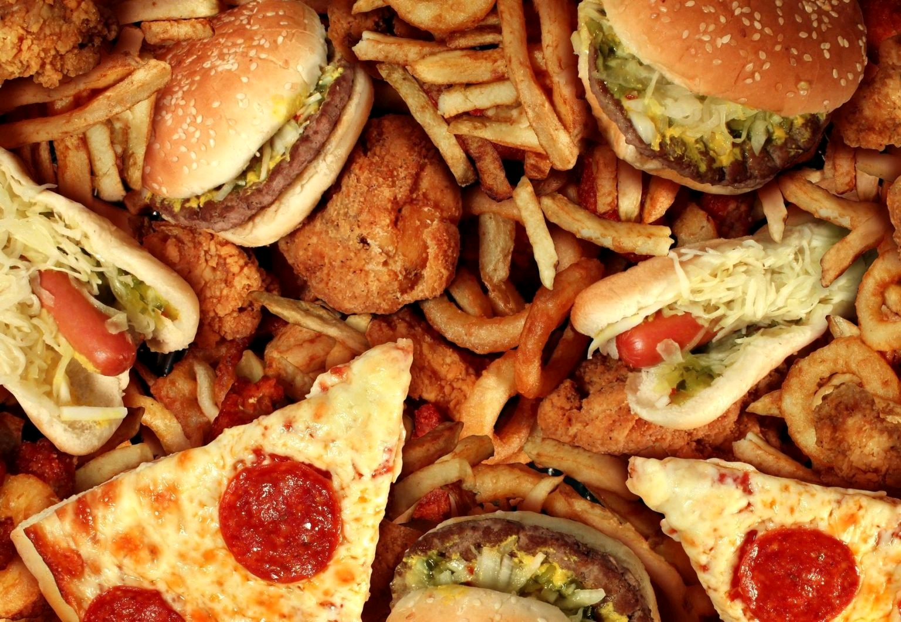
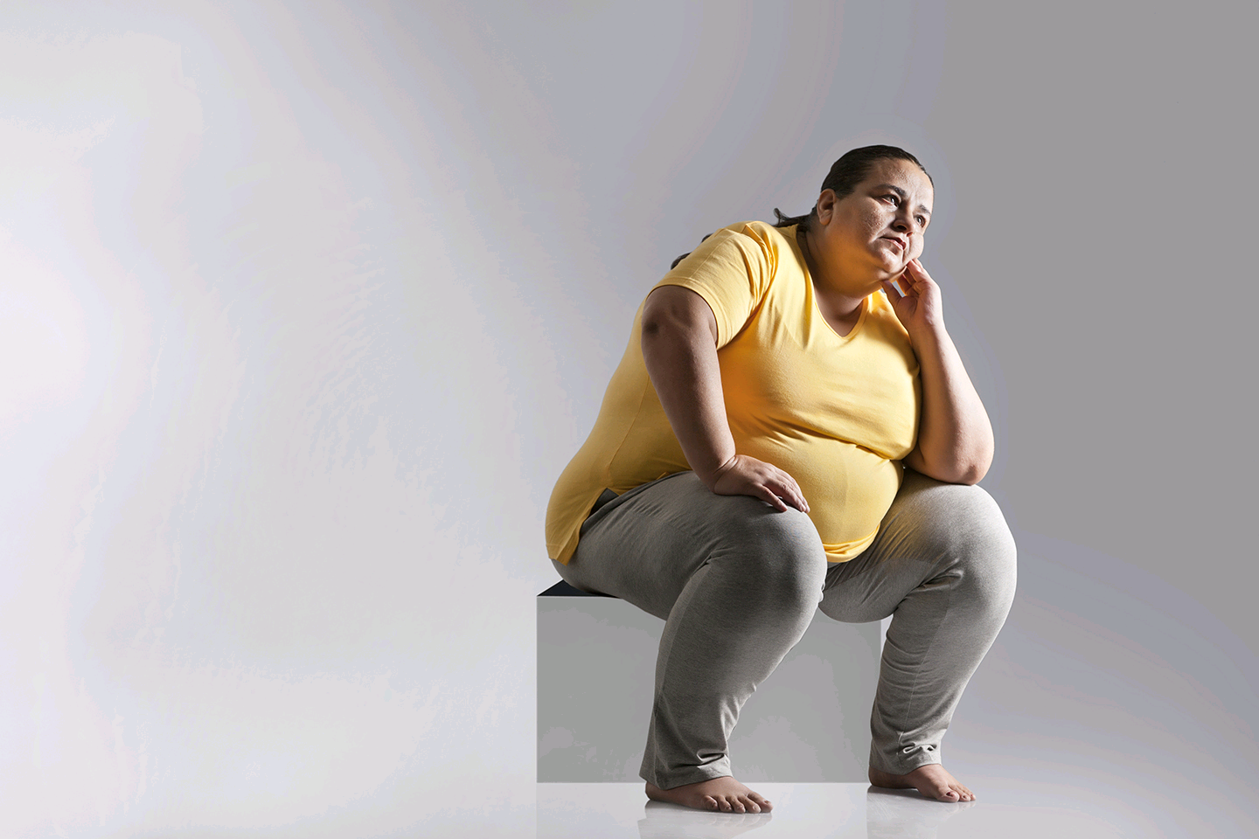
Нововведения

Slide 49
Добавлены пояснения в стр 2.4.4 по основным таблицам – «остальные инфекции - ветряная оспа, корь, скарлатина, вирусный паротит, коклюш, дифтерия и т.д.».
Добавлена стр 5.10.1 – «из строки 5.10. - крайняя степень ожирения».
В таблицах 1000, 1500, 2000, 3000, 4000, 4500, 4600, появились новые графы для расчета показателей.
В таблицах появились новые увязки:
1100 - увязка: стр. 1.1 гр.4 >/= ф. 30_2 таб. 2510 стр. 1 гр.5
2100 - увязка: стр. 1.1 гр.4 >/= ф. 30_2 таб. 2510 стр. 3 гр.5, увязка: стр. 1.3 гр.4 >/= ф. 30_2 таб. 2511 стр. 1 гр.5
3100 - увязка: стр. 1.1 гр.4 >/= ф. 30_2 таб. 2510 стр. 6 гр.5
4100 - увязка: стр. 1.1 гр.4 >/= ф. 30_2 таб. 2510 стр. 6.1 гр.5

Slide 50
Добавлена таблица 1005.
№ строк | Число зарегистрированных заболеваний ожирением (из гр. 4 стр. 5.10) у мальчиков всего | из них в возрасте 0-4 года | 5-9 лет | 10-14 лет | крайняя степень ожирения (из гр.4 стр. 5.10.1) у мальчиков всего | из них в возрасте 0-4 года | 5-9 лет | 10-14 лет | Число впервые в жизни установленных заболеваний ожирением (из гр. 9 стр. 5.10) у мальчиков всего | из числа впервые установленных заболеваний взято на Д-учет (из гр. 10 стр. 5.10 таб. 1000) - у мальчиков всего | Число впервые в жизни установленных заболеваний крайняя степень ожирения у мальчиков (из гр. 9 стр. 5.10.1) | из числа впервые установленных заболеваний крайней степенью ожирения взято на Д-учет (из гр. 10 стр. 5.10 таб. 1000) - у мальчиков всего | справочно:
1_0 | 1 | 2 | 3 | 3_1 | 4 | 5 | 6 | 6_1 | 7 | 7_1 | 8 | 8_1 | 8_2
1 | = грф 2 + грф 3+ грф 3_1 |  |  |  | = грф 5 + грф 6 + грф 6_1 |  |  |  |  |  |  |  | Х
2 | = грф 2 + грф 3+ грф 3_1 | перенос данных из таб. 1000, стр.5.10 , гр.5 | перенос данных из таб. 1000, стр.5.10 гр.6 | перенос данных из таб. 1000, стр.5.10 гр.6_1 | = грф 5 + грф 6 + грф 6_1 ! | перенос данных из таб. 1000, стр.5.10.1 гр.5 | перенос данных из таб. 1000, стр.5.10.1 гр.6 | перенос данных из таб. 1000, стр.5.10.1 , гр.6_1 | перенос данных из таб. 1000, стр.5.10., гр.9 | перенос данных из таб. 1000, стр.5.10. гр.10 | перенос данных из таб. 1000, стр.5.10.1 гр.9 | перенос данных из таб. 1000, стр.5.10.1 гр.10 | стр. 5.10 - 5.10.1 из таб. 1000

Slide 51
В таблице 1500 появились формулы:
грф 5 = грф 10
Грф 8 = грф 12
В таблице 1601 появилась новая графа – «численность прикрепленного населения в возрасте:»
В таблице 1900 появились:
Графа - «всего выявлено заболеваний»
Строки – 007,008,009
В таблицах 2001 и 4601 появилась новая графа – «численность прикреплённого населения»
из строки 6 - на наследственные болезни обмена методом тандемной масс-спектрометрии | 007
из строки 6 - на спинальную мышечную дистрофию | 008
из строки 6 - на первичные иммунодефициты | 009

Slide 52
Новая таблица 2005
Число зарегистрированных заболеваний ожирением (гр.7 стр. 5.10) у юношей всего | Число впервые в жизни зарегистрированных заболеваний ожирением (гр.13 стр. 5.10) юношей всего | Число взятых на Д-учет из числа впервые в жизни зарегистрированных заболеваний ожирением (гр.13_1 стр. 5.10) у юношей всего | Число зарегистрированных заболеваний крайней степенью ожирения (гр.7 стр. 5.10.1) у юношей всего | Число впервые в жизни зарегистрированных заболеваний крайней степенью ожирения (гр.13 стр. 5.10.1) юношей всего | Число взятых на Д-учет из числа впервые в жизни зарегистрированных заболеваний крайоней степенью ожирения (гр.13_1 стр. 5.10.1) у юношей всего
1_0 | 1 | 1_1 | 2_0 | 2 | 2_1
перенос данных из таб. 2000, гр. 7 стр. 5.10 (код 5_9) | перенос данных из таб. 2000, гр. 13 стр. 5.10 (код 5_9) | перенос данных из таб. 2000, гр. 13_1 стр. 5.10 (код 5_9) | перенос данных из таб. 2000, гр. 7 стр. 5.10.1 (код 5_9_1) | перенос данных из таб. 2000, гр. 13 стр. 5.10.1 (код 5_9_1) | перенос данных из таб. 2000, гр. 13_1 стр. 5.10.1 (код 5_9_)

Slide 53
Новая таблица 3006
№ строк | Число зарегистрированных заболеваний ожирением (из гр. 4 стр. 5.10) у мужчин всего | Число впервые в жизни установленных заболеваний ожирением (из гр. 9 стр. 5.10) у мужчин всего | Число взятых на Д - учет из числа впервые в жизни установленных заболеваний ожирением (из гр. 9 стр. 5.10) у мужчин всего | крайняя степень ожирения (из гр.4 стр. 5.10.1) у мужчин всего | Число впервые в жизни установленных заболеваний крайняя степень ожирения у мужчин (из гр. 9 стр. 5.10.1) | Число впервые в жизни установленных заболеваний крайняя степень ожирения у мужчин (из гр. 9 стр. 5.10.1) | справочно:
1_0 | 1 | 2 | 2_1 | 3 | 4 | 4_1 | 5
1 |  |  |  |  |  |  | Х
2 | перенос данных из таб. 3000, стр.5.10 (код 5_9), гр.4 | перенос данных из таб. 3000, стр.5.10 (код 5_9), гр.9 | перенос данных из таб. 3000, стр.5.10 (код 5_9), гр.10 | перенос данных из таб. 3000, стр.5.10.1 (код 5_9_1), гр.4 | перенос данных из таб. 3000, стр.5.10.1 (код 5_9_1), гр.9 | перенос данных из таб. 3000, стр.5.10.1 (код 5_9_1), гр.10 | стр. 5.10 - 5.10.1 из таб. 3000

Slide 54
Новая таблица 4005
№ строк | Число зарегистрированных заболеваний ожирением (из гр. 4 стр. 5.10) у мужчин старше трудоспособного возраста всего | Число впервые в жизни установленных заболеваний ожирением (из гр. 9 стр. 5.10) у мужчин старше трудоспособного возраста всего | Число взятых на Д - учет из числа впервые в жизни установленных заболеваний ожирением (из гр. 9 стр. 5.10) у мужчин старше трудоспособного возраста всего | Число зарегистрированных заболеваний крайняя степень ожирения (из гр.4 стр. 5.10.1) у мужчин старше трудоспособного возраста всего | Число впервые в жизни установленных заболеваний крайняя степень ожирения у мужчин старше трудоспособного возраста (из гр. 9 стр. 5.10.1) | Число впервые в жизни установленных заболеваний крайняя степень ожирения у мужчин старше трудоспособного возраста (из гр. 9 стр. 5.10.1) | справочно:
1_0 | 1 | 2 | 2_1 | 3 | 4 | 4_1 | 5
1 |  |  |  |  |  |  | Х
2 | перенос данных из таб. 4000, стр.5.10 (код 5_9), гр.4 | перенос данных из таб. 4000, стр.5.10 (код 5_9), гр.9 | перенос данных из таб. 4000, стр.5.10 (код 5_9), гр.10 | перенос данных из таб. 4000, стр.5.10.1 (код 5_9_1), гр.4 | перенос данных из таб. 4000, стр.5.10.1 (код 5_9_1), гр.9 | перенос данных из таб. 4000, стр.5.10.1 (код 5_9_1), гр.10 | стр. 5.10 - 5.10.1 из таб. 4000

Slide 55
Новая таблица 4505
№ строк | Число зарегистрированных заболеваний ожирением (из гр. 4 стр. 5.10) у мужчин трудоспособного возраста всего | Число впервые в жизни установленных заболеваний ожирением (из гр. 9 стр. 5.10) у мужчин трудоспособного возраста всего | Число взятых на Д - учет из числа впервые в жизни установленных заболеваний ожирением (из гр. 9 стр. 5.10) у мужчин трудоспособного возраста всего | Число зарегистрированных заболеваний крайняя степень ожирения (из гр.4 стр. 5.10.1) у мужчин трудоспособного возраста всего | Число впервые в жизни установленных заболеваний крайняя степень ожирения у мужчин трудоспособного возраста (из гр. 9 стр. 5.10.1) | Число взятых на Д-учет из впервые в жизни установленных заболеваний крайняя степень ожирения у мужчин трудоспособного возраста (из гр. 9 стр. 5.10.1) | справочно:
1_0 | 1 | 2 | 2_1 | 3 | 4 | 4_1 | 5
1 |  |  |  |  |  |  | Х
2 | перенос данных из таб. 4500, стр.5.10 (код 5_9), гр.4 | перенос данных из таб. 4500, стр.5.10 (код 5_9), гр.9 | перенос данных из таб. 4500, стр.5.10 (код 5_9), гр.10 | перенос данных из таб. 4500, стр.5.10.1 (код 5_9_1), гр.4 | перенос данных из таб. 4500, стр.5.10.1 (код 5_9_1), гр.9 | перенос данных из таб. 4500, стр.5.10.1 (код 5_9_1), гр.10 | стр. 5.10 - 5.10.1 из таб. 4000

Slide 56
Благодарю за внимание! Автор 1 части презентации: Мануилова Елена Николаевна Автор 2 части презентации: Шикуля Анна Игоревна

